Slide 1
Методы и стандарты программирования
Семинары, III семестр

Slide 2
Введение
Семинар 1

Slide 3
Отчетность в семестре
Задачи с семинаров
Курсовая работа
Зачет

Slide 4
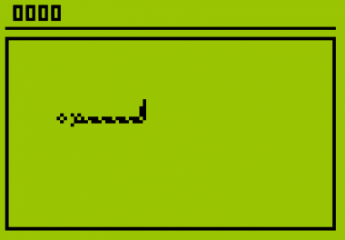
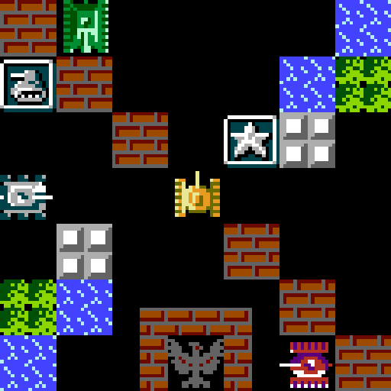


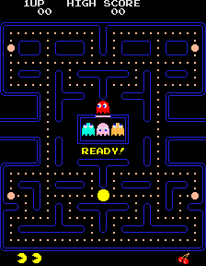
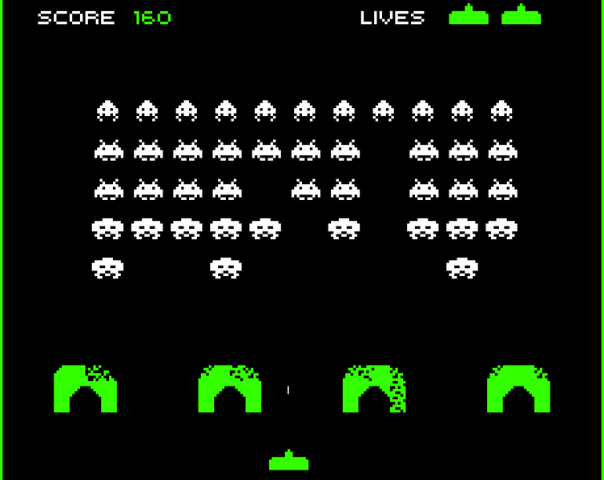


Курсовая работа
Тема – разработка компьютерной игры
Используемые библиотеки: Qt, SFML, raylib, SDL…
Примеры тем: Bomberman, Battle City, Tower defence, платформеры…

Slide 5
Blacklist тем на этот семестр
Space Invaders
Arkanoid
Mario
Tetris
Pacman
Snake
и тривиальные игры вроде Flappy Bird, сапера и прочего

Slide 6
Этапы выполнения курсовой работы
Этап | Номер учебной недели
Выбор и согласование темы | 3
Составление и согласование технического задания | 6
Разработка приложения | 12
Составление пояснительной записки | 14
Каждый пропущенный этап – минус балл к итоговой оценке
В случае сдачи всех задач с семинаров и получения оценки за курсовую работу до конца семестра – зачет проставляется автоматом

Slide 7
Умные указатели в C++

Slide 8
Умные указатели: мотивация использования
Автоматическое управление памятью
нет необходимости вызывать delete или delete[]
память автоматически освобождается, когда она не используется
не нужно управлять вручную
Работают аналогично обычным сырым указателям
можно получить доступ, используя -> и *
можно изменить значение, которое было разыменовано

Slide 9
Умные указатели
Идиома RAII (resource aquitization is initialization) – «захват ресурса должен быть инициализацией объекта».
Идея состоит в том, что лучше всего запрашивать ресурс в конструкторе некоторого объекта, а освобождать в – деструкторе. На этой идее и построены умные указатели.
Умные указатели определены в пространстве имен std, в заголовочном файле <memory>.

Slide 10
Разновидности умных указателей
auto_ptr (уже неактуален)
unique_ptr
shared_ptr
weak_ptr

Slide 11
Умные указатели в C++: auto_ptr
До появления в C++ ранее упомянутых умных указателей применялся auto_ptr (c++98).
Не могли применяться в контейнерах STL из-за невозможности копирования (присвоение передает право собственности и сбрасывает значение автоматического указателя).
Был признан устаревшим в C++11, полностью удален в C++17.

Slide 12
auto_prt: присваивание
// 1. Объявление указателя p1, который указывает на число 10
auto_ptr<int> p1(new int(10));
cout << "*p1 = " << *p1 << endl; // *p1 = 10
// 2. Объявление указателя p2, который пока что равен nullptr
auto_ptr<int> p2;
// 3. Присваивание указателей.
// При присваивании память выделена для p1 освобождается, а для p2 выделяется или иными словами:
//ресурс освобождается и ресурс выделяется
p2 = p1;
// после этого p1=nullptr, значение переходит в p2
cout << "*p2 = " << *p2 << endl; // *p2 = 10
// cout << *p1 << endl; // ошибка, потому что для p1 память уже освобождена

Slide 13
Умные указатели в C++
Подсчет ссылок
shared_ptr и weak_ptr
подсчитывают количество ссылок на объект
освобождение памяти выполняется только в том случае, если количество ссылок будет равно 0
Единоличное владение
unique_ptr
умный указатель единолично владеет объектом

Slide 14
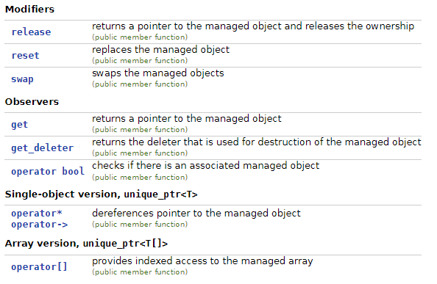
unique_ptr
https://en.cppreference.com/w/cpp/memory/unique_ptr
единоличный владелец объекта
не может быть скопирован
удаляет объект, которым управляет,
в своём деструкторе
как владелец, может передавать и
освобождать право владения
указателем

Slide 15
unique_ptr не может быть скопирован
В unique_ptr отключены операторы копирования и присваивания
#include <memory> // для std::unique_ptr
int main(int argc, char** argv) {
std::unique_ptr<int> x(new int(5)); // +, сырой указатель
std::unique_ptr<int> y(x); // error, копирование запрещено
std::unique_ptr<int> z; // +, nullptr
z = x; // error, присваивание запрещено
return 0;
}

Slide 16
unique_ptr и контейнеры STL
unique_ptr может использоваться в контейнерах STL
Противоречие! Контейнеры STL делают копии хранимых объектов, unique_ptr не может быть скопирован
За счет чего это работает?

Slide 17
unique_ptr и контейнеры STL
STL поддерживает передачу права собственности на unique_ptr с использованием семантики перемещения
int main(int argc, char** argv)
{
std::vector<std::unique_ptr<int>> vec;
vec.push_back(std::unique_ptr<int>(new int(9)));
vec.push_back(std::unique_ptr<int>(new int(5)));
vec.push_back(std::unique_ptr<int>(new int(7)));
int z = *vec[1]; // z =5
std::unique_ptr<int> copied(vec[1]); // ошибка
return 0;
}

Slide 18
unique_ptr и семантика перемещения
Move семантика позволяет перемещать значения из одного объекта в другой без копирования
полезно для оптимизации удаления временных копий
STL использует для изменения владельца
int main() {
std::unique_ptr<string> a(new string("Hello"));
std::unique_ptr<string> b = std::move(a);
std::cout << "a: " << *a << std::endl; // ??
std::cout << "b: " << *b << std::endl; // "Hello"
return 0;
}

Slide 19
unique_ptr: освобождение и передача права собственности
int main() {
std::unique_ptr<int> x(new int(5));
std::cout << "x: " << *x << std::endl;
std::unique_ptr<int> y(x.release()); // x передает владение y
std::cout << "y: " << *y << std::endl;
}

Slide 20

unique_ptr: освобождение и передача права собственности
int main() {
std::unique_ptr<int> y;
{
std::unique_ptr<int> x(new int(5));
std::cout << "x: " << *x << std::endl;
y.reset(x.release());
// y освобождает предыдущее значение
// x передает значение y
std::cout << "y: " << *y << std::endl;
}
std::cout << "y: " << *y << std::endl;
return 0;
}
Вывод:

Slide 21

unique_ptr: освобождение и передача права собственности
int main() {
int* y;
{
std::unique_ptr<int> x(new int(5));
std::cout << "x: " << *x << std::endl;
y = x.get(); //берем указатель на объект
std::cout << "y: " << *y << std::endl;
}
std::cout << "y: " << *y << std::endl;
return 0;
}
Вывод:

Slide 22
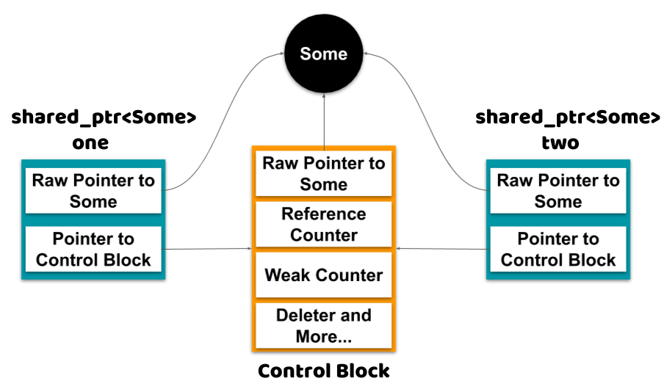
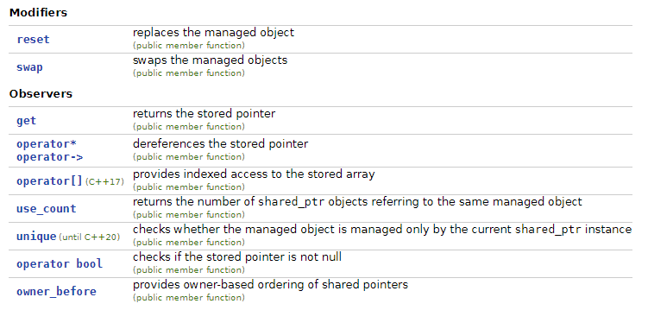
shared_ptr
https://en.cppreference.com/w/cpp/memory/shared_ptr
реализует подсчет количества ссылок на объект
память освобождается только тогда, когда количество ссылок будет равно 0

Slide 23
shared_ptr и контейнеры STL
Используйте shared_ptr внутри контейнеров STL
избегайте копирования дополнительных объектов
безопасно, поскольку при копировании/присваивании поддерживается общее количество ссылок
vector<std::shared_ptr<int>> vec;
vec.push_back(std::shared_ptr<int>(new int(9)));
vec.push_back(std::shared_ptr<int>(new int(5)));
vec.push_back(std::shared_ptr<int>(new int(7)));
int& z = *vec[1];
std::cout << "z is: " << z << std::endl; // z is 5
std::shared_ptr<int> copied(vec[1]);
std::cout << *copied << std::endl;
vec.pop_back(); // удаляет 7 из массива и освобождает память

Slide 24
shared_ptr: подсчет ссылок
Что выведет программа?
Когда освободится память?
int main() {
std::shared_ptr<int> x(new int(10));
std::cout << x.use_count() << std::endl;
{
std::shared_ptr<int> y(x);
std::cout << y.use_count() << std::endl;
}
std::cout << x.use_count() << std::endl;
std::cout << x.unique() << std::endl;
return 0;
}
Вывод:
1
2
1
true

Slide 25
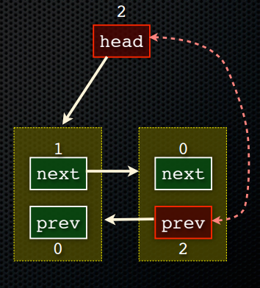
Циклы при использовании shared_ptr
#include <memory>
struct A {
std::shared_ptr<A> next;
std::shared_ptr<A> prev;
};
int main() {
std::shared_ptr<A> head(new A());
head->next = std::shared_ptr<A>(new A());
head->next->prev = head;
return 0;
}
Что произойдет после возврата функции main?
Notes:
struct A {
std::shared_ptr<A> next;
std::shared_ptr<A> prev;
A()
{
std::cout << "A()" << "\n";
}
~A()
{
std::cout << "~A()" << "\n";
}
};
int main() {
std::shared_ptr<A> head(new A());
head->next = std::shared_ptr<A>(new A());
head->next->prev = head;
return 0;
}
это может произойти в любой момент, когда указатели совместного владения образуют круговые ссылки

Slide 26
Решение: weak_ptr
https://en.cppreference.com/w/cpp/memory/weak_ptr
содержит «слабую» ссылку на объект на который указывает указатель типа shared_ptr
weak_ptr не является владельцем объекта, на который он указывает
определяет временное владение (к объекту нужно получить доступ только тогда, когда на него уже указывает указатель shared_ptr)
значение объекта можно только считывать (с помощью метода lock() можно получить shared_ptr и тогда уже изменить объект)

Slide 27
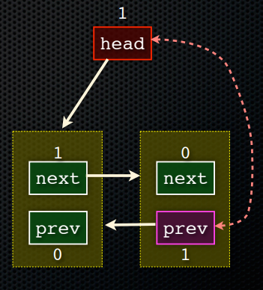
Решение: weak_ptr
#include <memory>
struct A {
std::shared_ptr<A> next;
std::weak_ptr<A> prev;
};
int main() {
std::shared_ptr<A> head(new A());
head->next = std::shared_ptr<A>(new A());
head->next->prev = head;
return 0;
}
Что произойдет после возврата функции main?

Slide 28
shared_ptr: циклические ссылки
Что выведет программа?
struct Player {
Player(){std::cout << "Player initialized\n";}
~Player(){std::cout << "Player destroyed\n";}
std::shared_ptr<Player> companion; // указатель на товарища
};
int main() {
std::shared_ptr<Player> me = std::make_shared<Player>();
std::shared_ptr<Player> my_friend = std::make_shared<Player>();
me->companion = my_friend;
my_friend->companion = me;
return 0;
}

Slide 29
weak_ptr: висячий указатель
Не изменяет счетчик ссылок, поэтому может стать «висячим»
int main()
{
std::weak_ptr<int> w;
{
std::shared_ptr<int> y(new int(10));
w = y;
std::shared_ptr<int> x = w.lock();
std::cout << *x << " " << w.expired() << std::endl;
}
std::cout << w.expired() << std::endl; // true
w.lock(); // nullptr
return 0;
}

Slide 30
Ограничения
Хотя умные указатели помогают в управлении памятью, для обеспечения этого необходимо следовать правилам и осторожно использовать их

Slide 31
Пример 1: указатель со стека
#include <memory>
using std::shared_ptr;
int main(int argc, char** argv)
{
int x = 333;
shared_ptr<int> p1(&x);
return 0;
}
Что произойдет после возврата функции main?
Указатель не знает, указывает ли на кучу, поэтому все равно вызовет delete = undeined behavior

Slide 32
Пример 2: переиспользование указателя
#include <memory>
using std::unique_ptr;
int main() {
int* x = new int(333);
unique_ptr<int> p1(x);
unique_ptr<int> p2(x);
return 0;
}
Что произойдет после возврата функции main?
Умные указатели не знают о повторном использовании указателя, поэтому delete будет вызван дважды

Slide 33
Создание умных указателей
Для создания можно использовать функции make_shared/unique
запись короче, не используется new
меньше аллокаций
предотвращает утечки памяти (редко, до C++17)
std::unique_ptr<SomeClass> unq(new SomeClass(/*args*/));
auto unq = std::make_unique<SomeClass>(/*args*/);

Slide 34
Умные указатели и массивы
При необходимости, умные указатели могут работать с простыми массивами
До С++17 в конструкторе необходимо указывать Deleter (можно использовать std::default_delete)
Начиная с С++17 делать это необязательно
std::shared_ptr<int> sp(new int[10], std::default_delete<int[]>());
std::shared_ptr<int[]> sp(new int[10]);

Slide 35
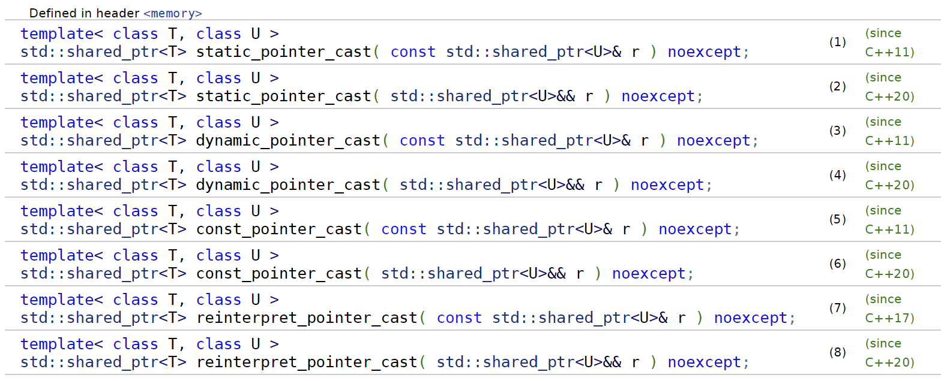
Приведение типов умных указателей
Для приведения типов используются функции вида *_pointer_cast<T>

Slide 36
Задача
Реализовать шаблонный класс ForwardList с использованием умных указателей содержащий функции:
pushFront(const T&)
popFront()
bool empty
const T& front() const

